Slide 1
Lập làng giữ biển

Slide 2



Mục tiêu
Đọc đúng, trôi chảy và đọc phân vai phù hợp cho câu chuyện.
Trình bày được nội dung, ý nghĩa của câu chuyện.

Slide 3


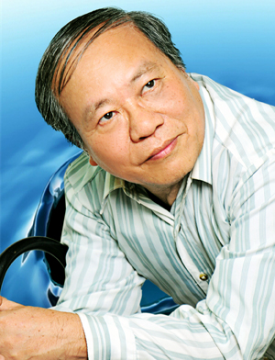
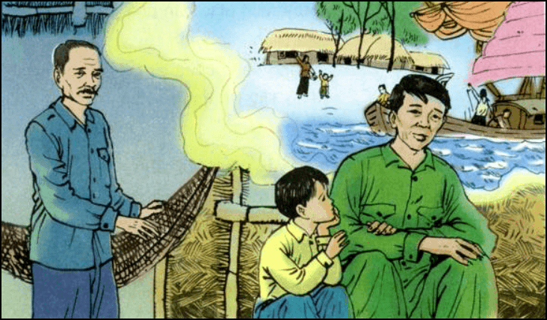

Slide 4





Luyện đọc
Đọc diễn cảm
Tìm hiểu bài

Slide 5





Slide 7

Lập làng giữ biển
Nhụ nghe bố nói với ông:
- Lần này con sẽ họp làng để đưa đàn bà và trẻ con ra đảo. Con sẽ đưa thằng Nhụ ra trước. Rồi nhà con cũng ra. Ông cũng sẽ ra.
- Tao chết ở đây thôi. Sức không còn chịu được sóng.
- Ngay cả chết, cũng cần ông chết ở đấy.
Ông đứng lên, tay giơ ra như cái bơi chèo:
- Thế là thế nào? – Giọng ông bỗng hổn hển. Người ông như tỏa ra hơi muối.
Bố Nhụ vẫn nói rất điềm tĩnh:
- Ở đấy đất rộng, bãi dài, cây xanh, nước ngọt, ngư trường gần. Chả còn gì hay hơn cho một làng biển. Ngày xưa, lúc nào cũng mong có đất để dân chài phơi được một vàng lưới, buộc được một con thuyền. Bây giờ đất đấy, rộng hết tầm mắt. Đất của nước mình, mình không đến ở thì để cho ai?

Slide 8
Ông Nhụ bước ra võng. Cái võng làm bằng lưới đáy vẫn buộc lưu cữu ở ngoài hàng hiên. Ông ngồi xuống võng vặn mình. Hai má phập phồng như người súc miệng khan. Ông đã hiểu những ý tưởng hình thành trong suy tính của người con trai ông quan trọng nhường nào.
- Để có một ngôi làng như mọi ngôi làng ở trên đất liền, rồi sẽ có chợ, có trường học, có nghĩa trang…
Bố Nhụ nói tiếp như trong một giấc mơ, rồi bất ngờ, vỗ vào vai Nhụ:
- Thế nào con, đi với bố chứ?
- Vâng! Nhụ đáp nhẹ.
Vậy là việc đã quyết định rồi. Nhụ đi và sau đó cả nhà sẽ đi. Đã có một làng Bạch Đằng Giang do những người dân chài lập ra ở đảo Mõm Cá Sấu. Hòn đảo đang bồng bềnh đâu đó ở mãi tận chân trời…
TRẦN NHUẬN MINH

Slide 9
Chia đoạn
Đoạn 1
Từ đầu đến Người ông như toả ra hơi muối.
Đoạn 2
Từ Bố Nhụ vẫn nói rất điềm tĩnh đến thì để cho ai?
Đoạn 3
Từ Ông Nhụ bước ra võng đến quan trọng nhường nào.
Đoạn 4
Phần còn lại.

Slide 10

Lập làng giữ biển
Nhụ nghe bố nói với ông:
- Lần này con sẽ họp làng để đưa đàn bà và trẻ con ra đảo. Con sẽ đưa thằng Nhụ ra trước. Rồi nhà con cũng ra. Ông cũng sẽ ra.
- Tao chết ở đây thôi. Sức không còn chịu được sóng.
- Ngay cả chết, cũng cần ông chết ở đấy.
Ông đứng lên, tay giơ ra như cái bơi chèo:
- Thế là thế nào? – Giọng ông bỗng hổn hển. Người ông như tỏa ra hơi muối.
Notes:
Từ gạch chân: từ cần chú ý khi đọc.
Từ tô vàng: từ cần giải nghĩa (GV bấm vào phần tô vàng đề xem phần giải nghĩa, bấm tiếp vào phần giải nghĩa để nó biến mất).

Slide 11
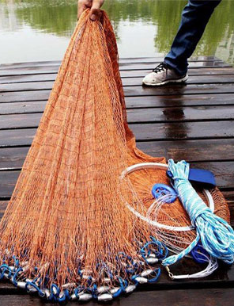
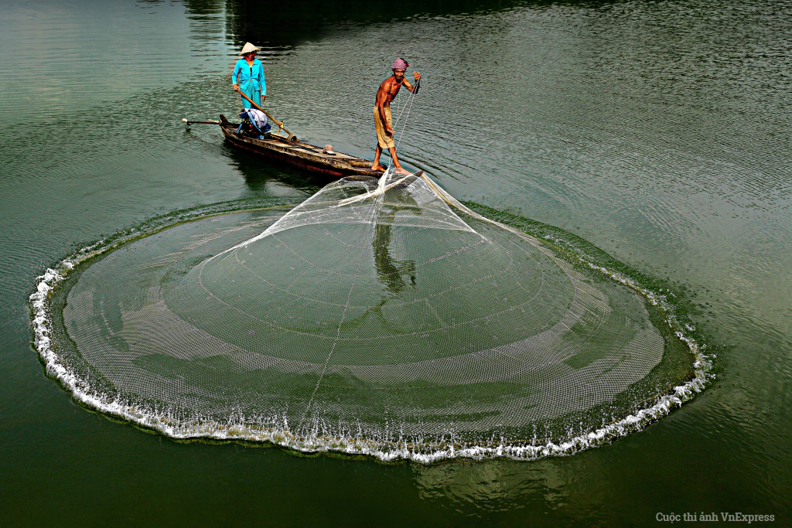
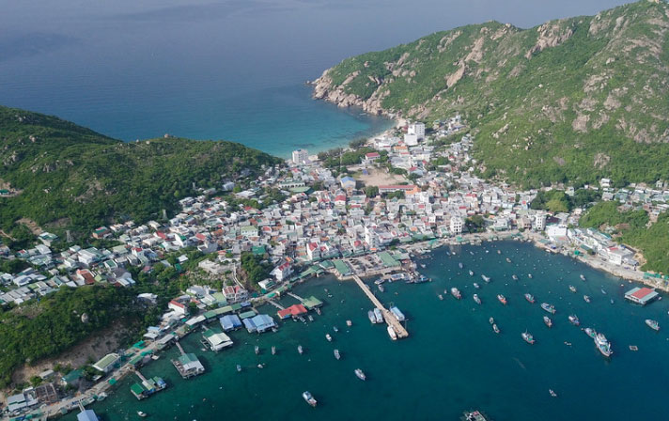
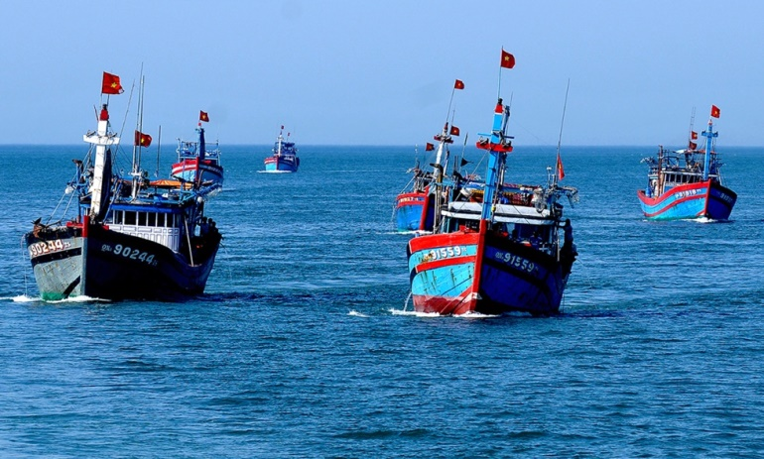
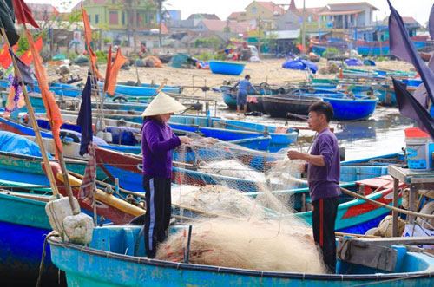
Bố Nhụ vẫn nói rất điềm tĩnh:
- Ở đấy đất rộng, bãi dài, cây xanh, nước ngọt, ngư trường gần. Chả còn gì hay hơn cho một làng biển. Ngày xưa, lúc nào cũng mong có đất để dân chài phơi được một vàng lưới, buộc được một con thuyền. Bây giờ đất đấy, rộng hết tầm mắt. Đất của nước mình, mình không đến ở thì để cho ai?
Vàng lưới: bộ lưới gồm nhiều tấm, có phao, chì, dùng để đánh bắt cá và các hải sản khác.
Dân chài: người dân làm nghề đánh cá.
Làng biển: làng xóm ở ven biển hoặc trên đảo.
Ví dụ: Làng biển ở đảo Bình Ba.
Ngư trường: vùng biển có nhiều tôm cá, thuận tiện cho việc đánh bắt.
Ví dụ: Ngư trường quần đảo Hoàng Sa.
Notes:
Từ gạch chân: từ cần chú ý khi đọc.
Từ tô vàng: từ cần giải nghĩa (GV bấm vào phần tô vàng đề xem phần giải nghĩa, bấm tiếp vào phần giải nghĩa để nó biến mất).

Slide 12
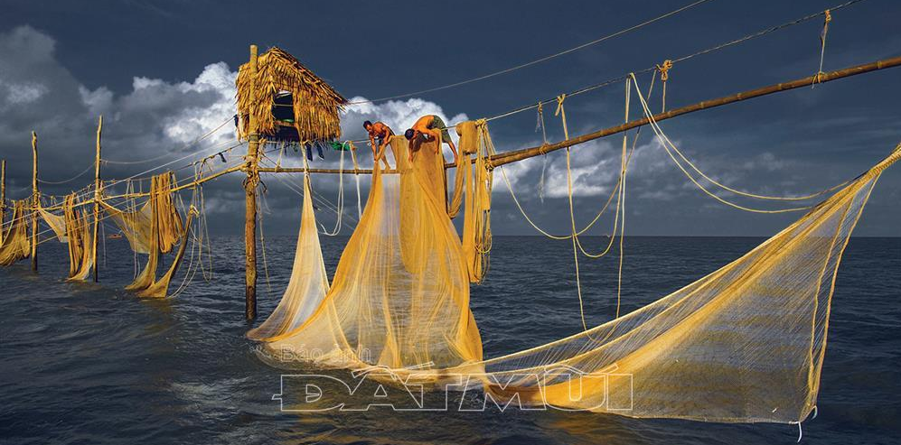
Ông Nhụ bước ra võng. Cái võng làm bằng lưới đáy vẫn buộc lưu cữu ở ngoài hàng hiên. Ông ngồi xuống võng vặn mình. Hai má phập phồng như người súc miệng khan. Ông đã hiểu những ý tưởng hình thành trong suy tính của người con trai ông quan trọng nhường nào.
Lưới đáy: lưới đánh cá ăn chìm ở dưới đáy sông, vùng giáp biển.
Lưu cữu: để cố định đã lâu, không thay đổi gì.
Notes:
Từ gạch chân: từ cần chú ý khi đọc.
Từ tô vàng: từ cần giải nghĩa (GV bấm vào phần tô vàng đề xem phần giải nghĩa, bấm tiếp vào phần giải nghĩa để nó biến mất).

Slide 13
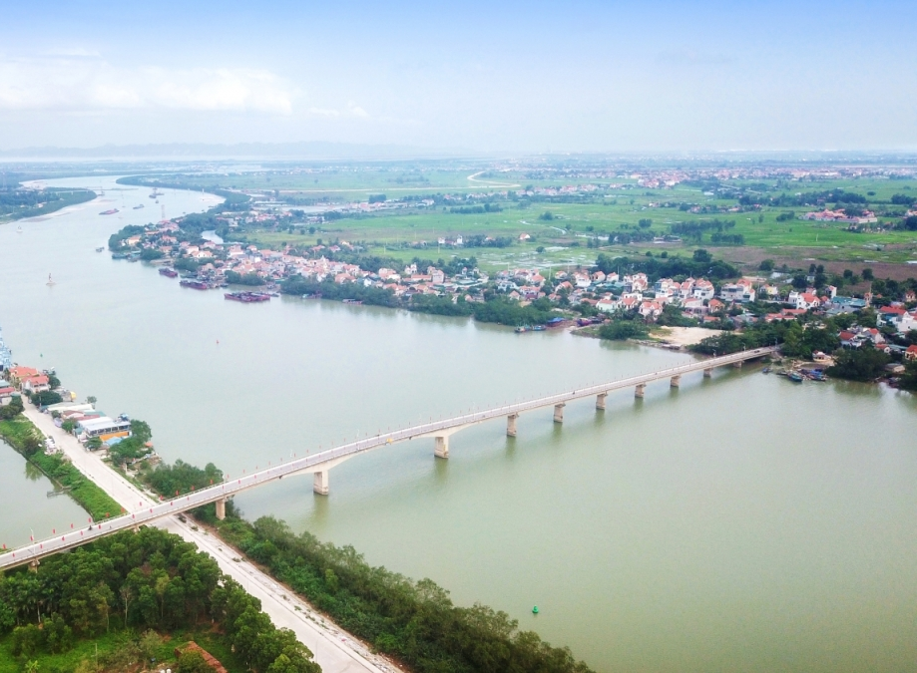
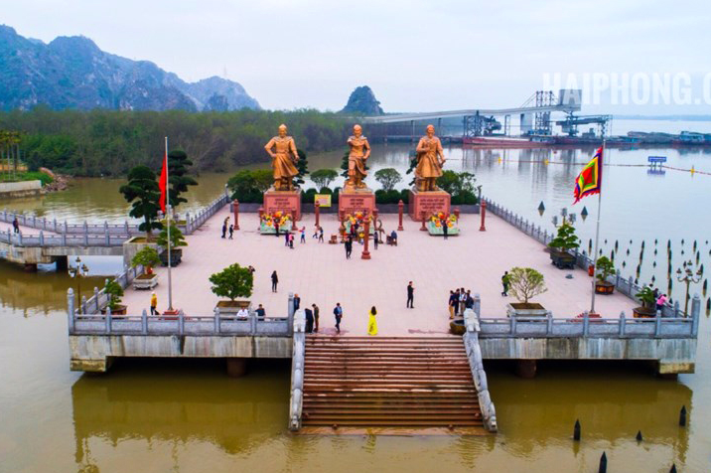
- Để có một ngôi làng như mọi ngôi làng ở trên đất liền, rồi sẽ có chợ, có trường học, có nghĩa trang…
Bố Nhụ nói tiếp như trong một giấc mơ, rồi bất ngờ, vỗ vào vai Nhụ:
Sông Bạch Đằng Khu di tích Bạch Đằng Giang
Thành phố Hải Phòng
- Thế nào con, đi với bố chứ?
- Vâng! Nhụ đáp nhẹ.
Vậy là việc đã quyết định rồi. Nhụ đi và sau đó cả nhà sẽ đi. Đã có một làng Bạch Đằng Giang do những người dân chài lập ra ở đảo Mõm Cá Sấu. Hòn đảo đang bồng bềnh đâu đó ở mãi tận chân trời…
TRẦN NHUẬN MINH
Notes:
Từ gạch chân: từ cần chú ý khi đọc.
Từ tô vàng: từ cần giải nghĩa (GV bấm vào phần tô vàng đề xem phần giải nghĩa, bấm tiếp vào phần giải nghĩa để nó biến mất).

Slide 14

Tìm hiểu bài

Slide 15
Câu 1: Bố và ông của Nhụ bàn với nhau việc gì?
Họp làng để di dân ra đảo, đưa dần cả nhà Nhụ ra đảo.

Slide 16
Câu 2: Việc lập làng mới ngoài đảo có lợi gì?
Ngoài đảo có đất rộng, bãi dài, cây xanh, nước ngọt, ngư trường gần.
Đáp ứng được mong ước bấy lâu của những người dân chài là có đất rộng để phơi được một vàng lưới, buộc được một con thuyền.

Slide 17
Câu 3: Tìm những chi tiết cho thấy ông của Nhụ suy nghĩ rất kĩ và cuối cùng đã đồng tình với kế hoạch lập làng giữ biển của bố Nhụ.
- Ông của Nhụ bước ra võng. Ông ngồi xuống võng vặn mình. Hai má phập phồng như người súc miệng khan.
- Ông đã hiểu những ý tưởng hình thành trong suy tính của người con trai ông quan trọng nhường nào.

Slide 18

Câu 4: Nhụ nghĩ về kế hoạch của bố như thế nào?
Nhụ đi và sau đó cả nhà sẽ đi. Đã có một làng Bạch Đằng Giang do những người dân chài lập ra ở đảo Mõm Cá Sấu. Hòn đảo đang bồng bềnh đâu đó ở mãi tận chân trời…
➔ Nhụ tin kế hoạch của bố và mơ tưởng đến làng mới.

Slide 19

Nội dung bài học
Ca ngợi những người dân chài dũng cảm, dám rời mảnh đất quê hương đến lập làng ở một hòn đảo ngoài biển, xây dựng cuộc sống mới gìn giữ vùng biển trời của Tổ quốc.
Notes:
GV bấm vào hình "con sứa" để đến Slide chấm điểm.

Slide 20
Đọc diễn cảm

Slide 21


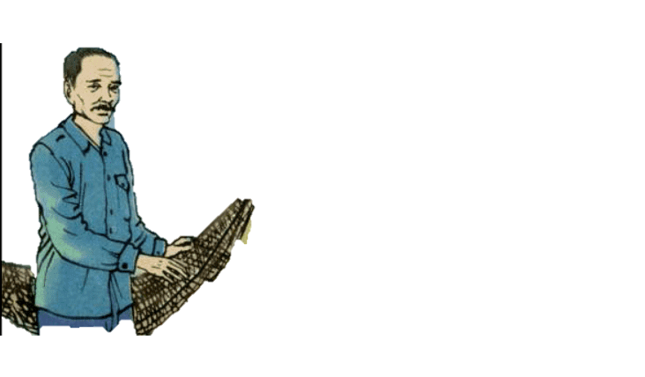

Luyện đọc theo nhóm
Lời bố Nhụ (nói với ông của Nhụ) lúc đầu: rành rẽ, điềm tĩnh, dứt khoát; sau: hào hứng, sôi nổi khi nghĩ về một ngôi làng mới như mọi ngôi làng trên đất liền.
Lời bố Nhụ (nói với Nhụ): vui vẻ, thân mật.
Lời ông Nhụ (nói với bố Nhụ): kiên quyết,
gay gắt.
Lời đáp của Nhụ: nhẹ nhàng.
Đoạn kết bài (suy nghĩ của Nhụ): đọc chậm lại, giọng mơ tưởng.
Notes:
GV bấm vào hình "con bạch tuộc" để đến Slide chấm điểm.

Slide 22
- Để có một ngôi làng như mọi ngôi làng ở trên đất liền, rồi sẽ có chợ, có trường học, có nghĩa trang…
Bố Nhụ nói tiếp như trong một giấc mơ, rồi bất ngờ, vỗ vào vai Nhụ:
- Thế nào con, đi với bố chứ?
- Vâng! Nhụ đáp nhẹ.
Vậy là việc đã quyết định rồi. Nhụ đi và sau đó cả nhà sẽ đi. Đã có một làng Bạch Đằng Giang do những người dân chài lập ra ở đảo Mõm Cá Sấu. Hòn đảo đang bồng bềnh đâu đó ở mãi tận chân trời…

Slide 23

Thi đua đọc diễn cảm
Notes:
GV bấm vào hình "con sao biển" để đến Slide chấm điểm.

Slide 24

Đánh giá mục tiêu
Đọc đúng, trôi chảy và đọc phân vai phù hợp cho câu chuyện.
Trình bày được nội dung, ý nghĩa của câu chuyện.

Slide 25
Dặn dò
Các bạn hãy xem lại nội dung bài học và chuẩn bị bài mới.

Slide 26


Chúc các bạn học tập tốt nhé!

